Slide 1


系统级I/O
System I/O

Slide 2
Unix I/O
1. 一个Linux文件就是一个m个字节的序列：
B0 , B1 , .... , Bk, .... , Bm-1
2. “万物皆文件”
3. 输入输出的执行方式：
打开文件
改变文件位置
读写文件 读：文件→内存 写：内存→文件
关闭文件
默认的描述符：0(stdin) 1(stdout) 2(stderr)

Slide 3
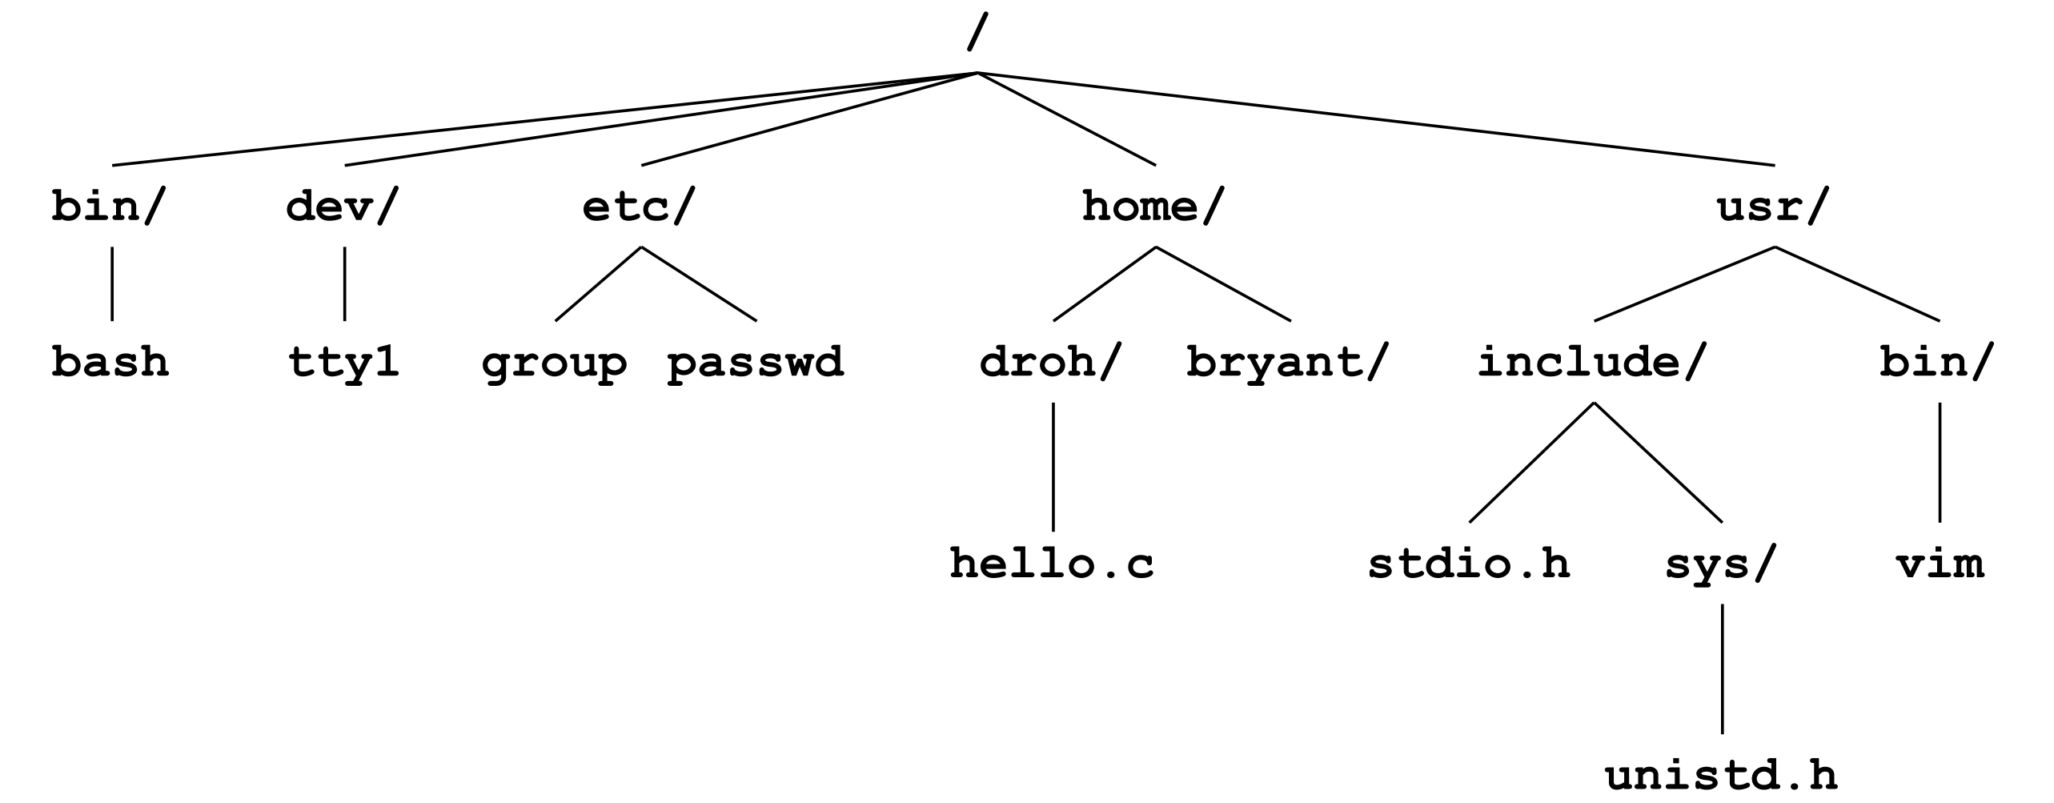
文件类型
1. 普通文件：如文本文件和二进制文件
文本文件：文本行序列，字符序列，以”\n”结束（LF: 0xa)
2. 目录：包含一组链接的文件
“.”：到该目录自身 “..”：到父目录
3. 套接字
其他：命名通道、符号链接、字符和块设备

Slide 4
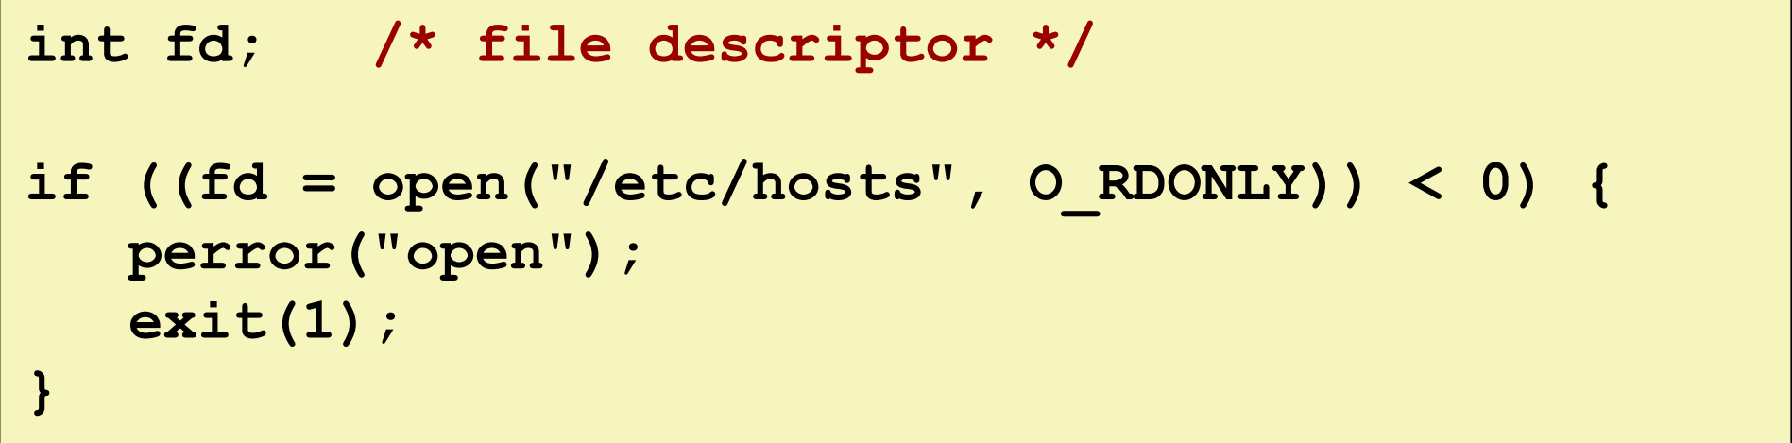
open() close()
调用open打开文件、创造新文件
int open(char *filename, int flags, mode_t mode);
filename→文件描述符
flags→只读，只写，可读可写
mode→访问权限位（谁能读写执行）
调用close关闭已经打开的文件（关了就不能再关了）

Slide 5
read() write()
read：执行输入
ssize_t read(int fd, void *buf, size_t n);
从描述符fd的位置复制最多n个字符到buf
ssize_t write(int fd, const void *buf, size_t n);
从内存buf处复制最多n个字节到fd的位置
不足值(short count)：
遇到EOF、从终端读文本行、读写网络套接字

Slide 6
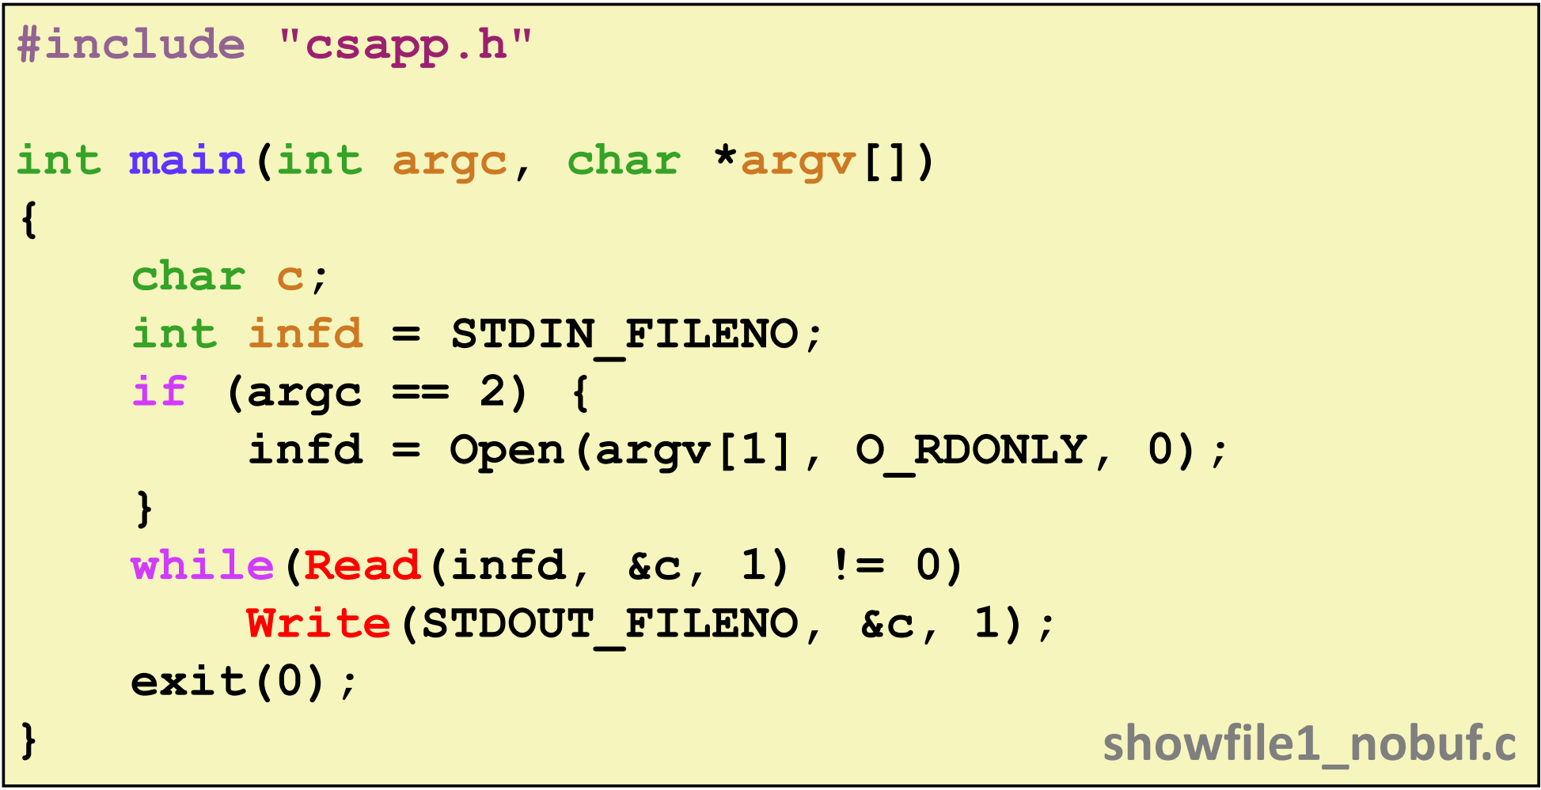
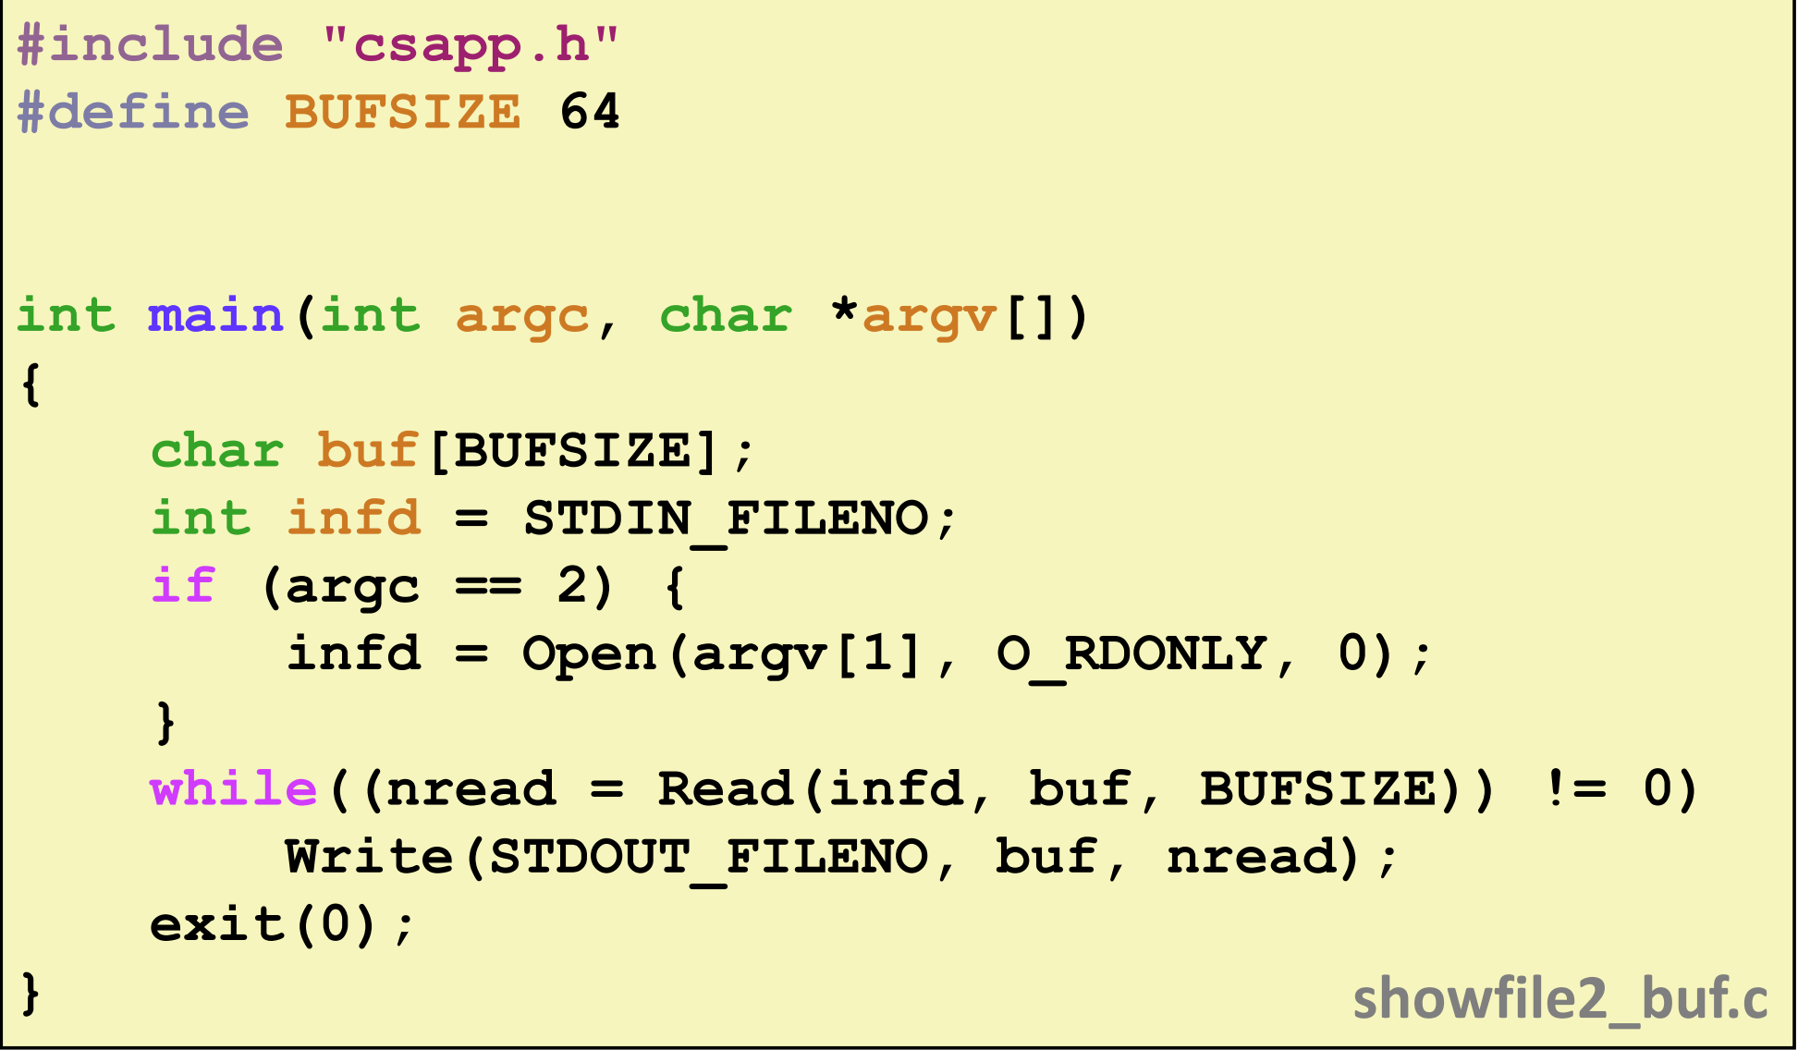
read() write()

Slide 7
用RIO包健壮地读写
Robust I/O：它会自动处理不足值
包括：
无缓冲的输入输出函数
rio_readn和rio_writen
带缓冲的输入函数
rio_readnb(包装函数：rio_readlineb)
通过缓冲区来处理不足值

Slide 8
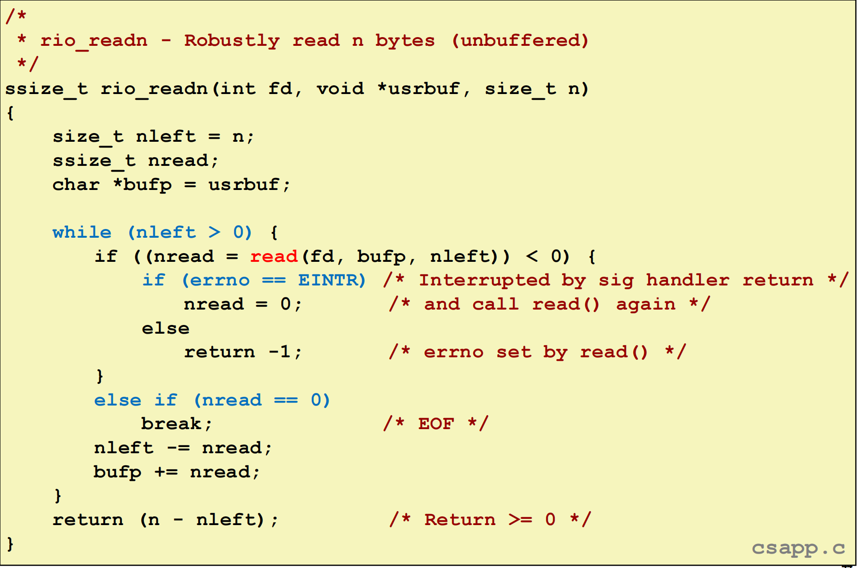
用RIO包健壮地读写

Slide 9
I/O重定向
利用dup2函数实现I/O重定向
int dup2(int oldfd, int newfd)；
把oldfd这个描述符表项复制给newfd，覆盖其内容
复制前要关闭newfd

Slide 10
共享文件
描述符表：属于一个进程，表项通过文件描述符索引
文件表：所有进程共享，包括当前文件位置和refcnt
v-node表：所有进程共享，包括stat中大多信息

Slide 11
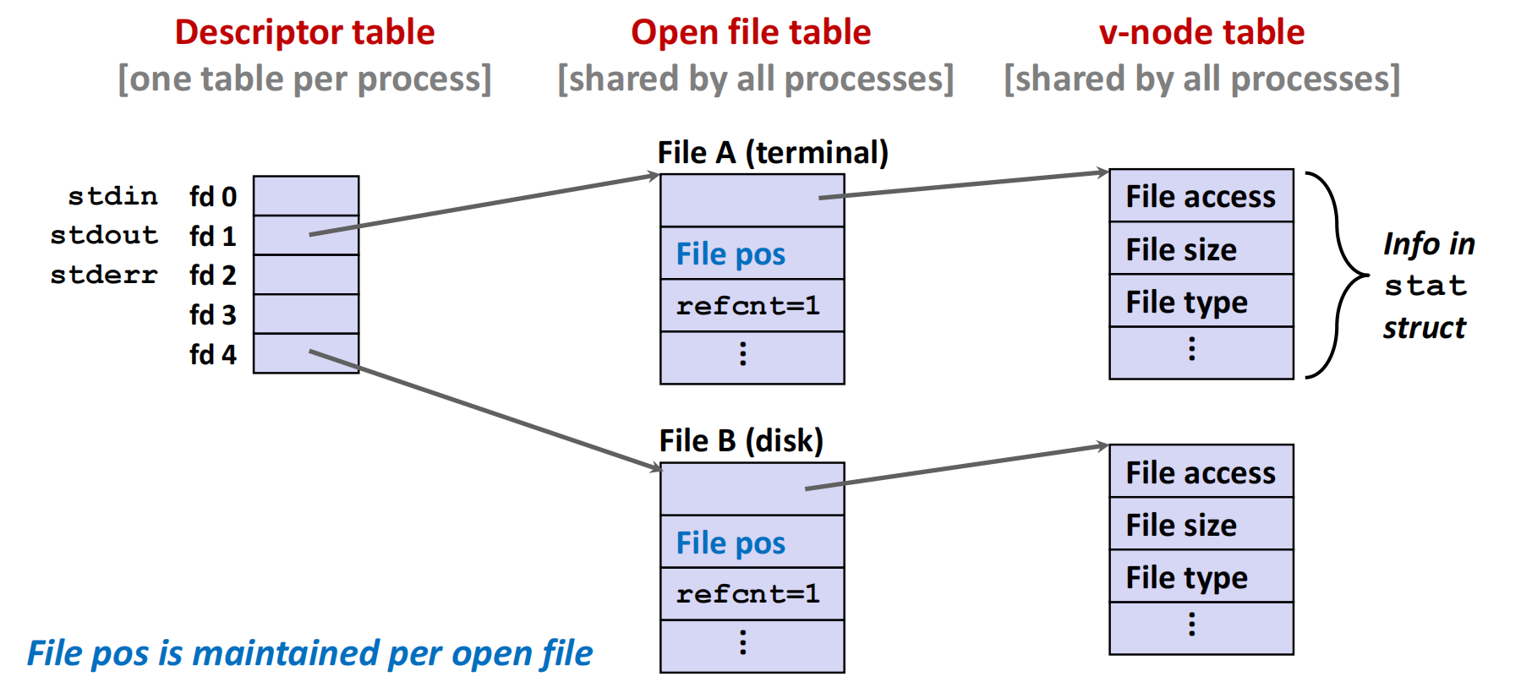
共享文件

Slide 12
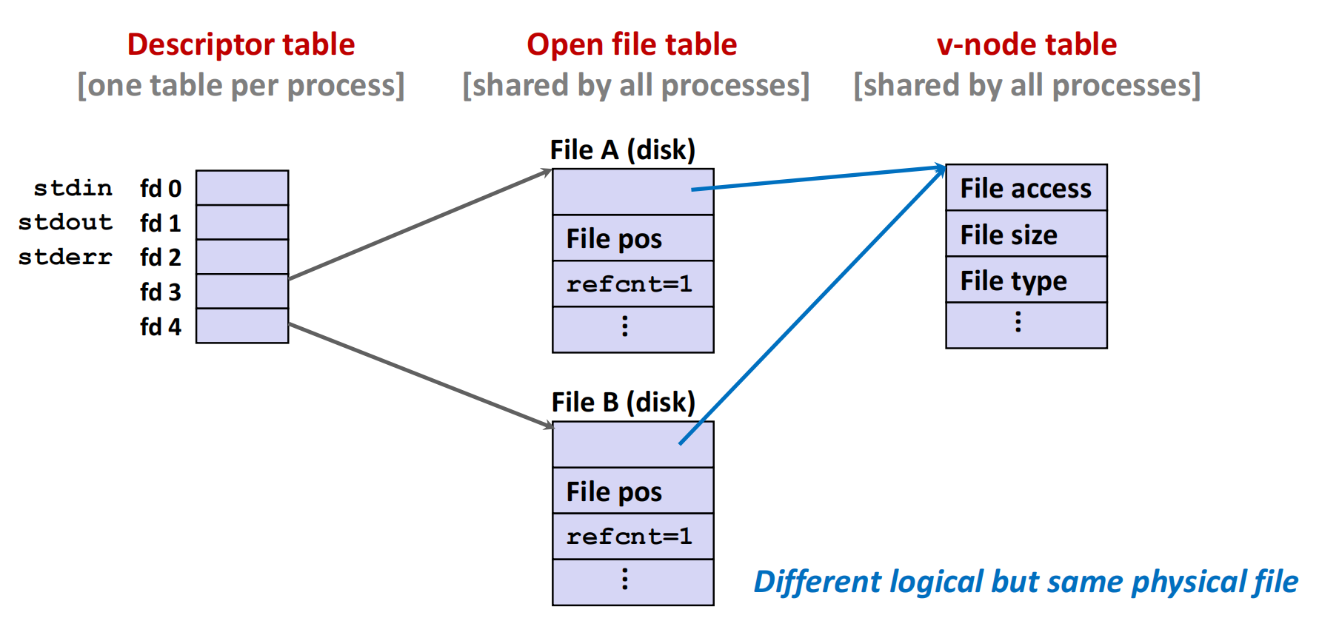
共享文件

Slide 13
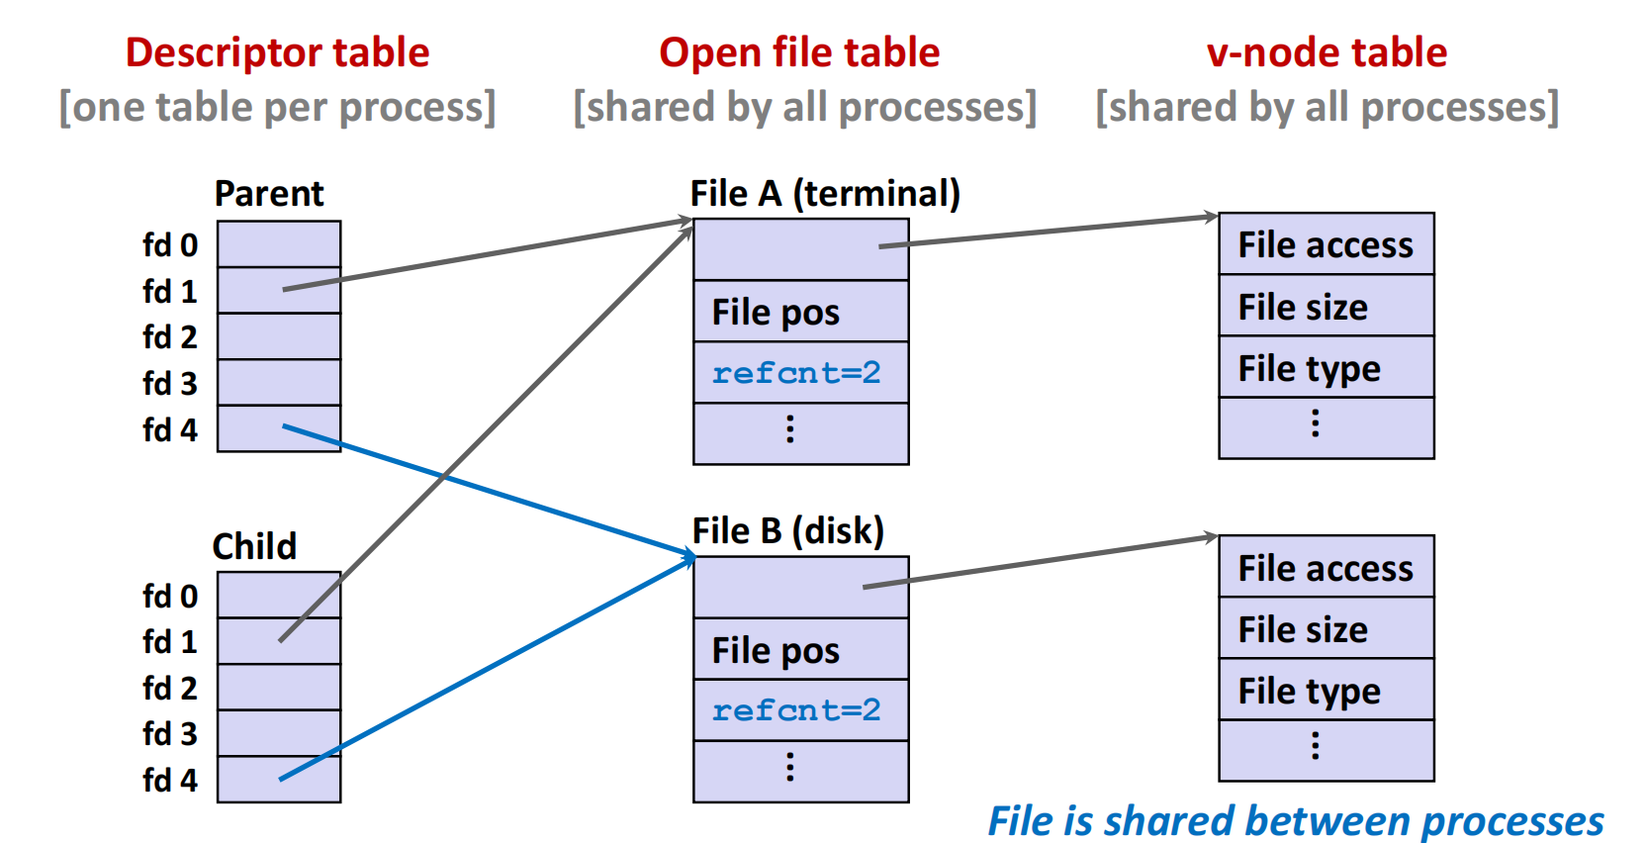
共享文件

Slide 14
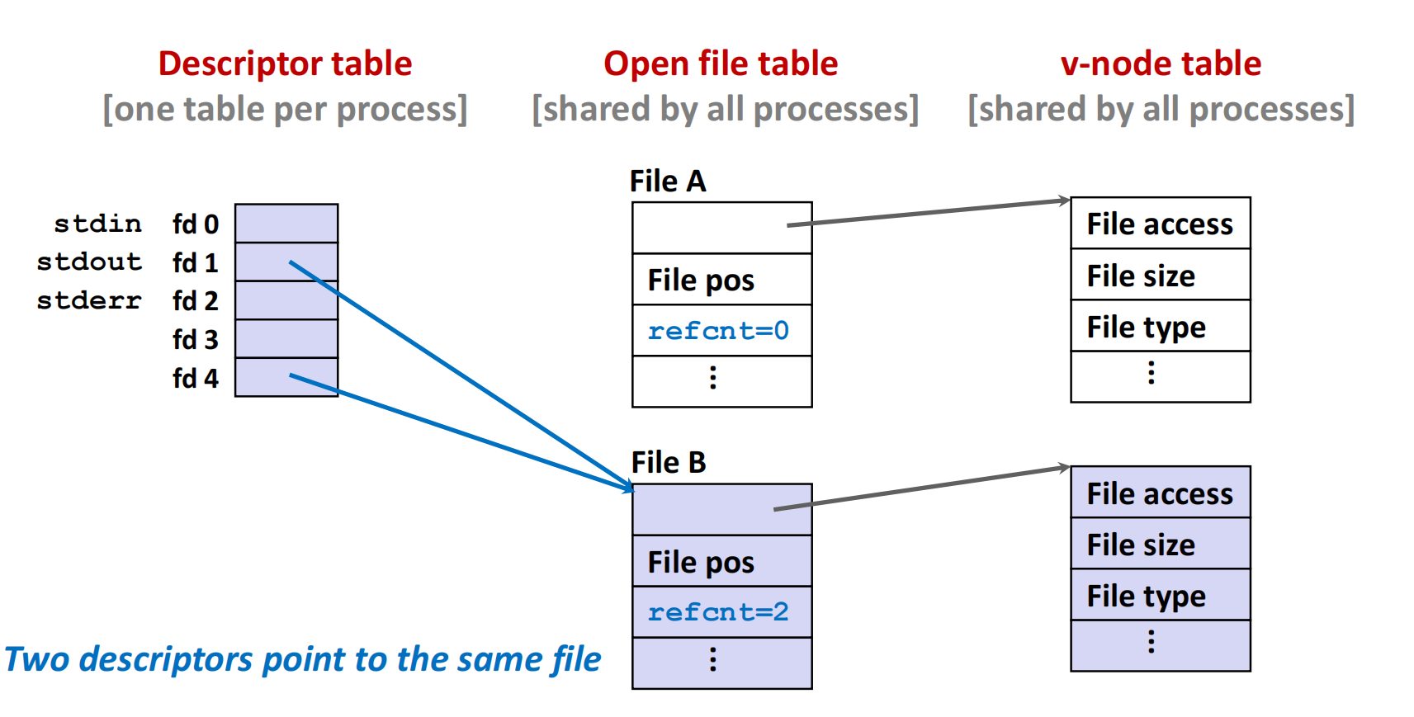
共享文件

Slide 15

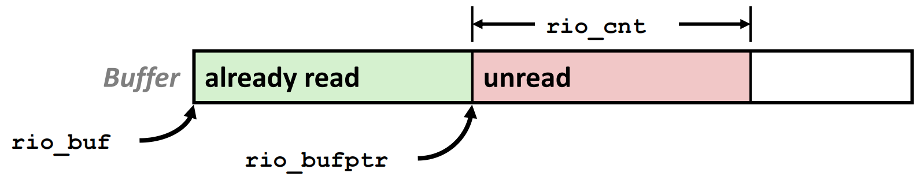
Standard I/O&Buffered I/O
打开/关闭 ：fopen fclose
读/写字节：fread fwrite
读写字符串：fgets fputs
复杂的格式化的I/O函数：fscanf fprintf
标准I/O库：文件是一个流，一个指向FILE类型的结构的指针

Slide 16
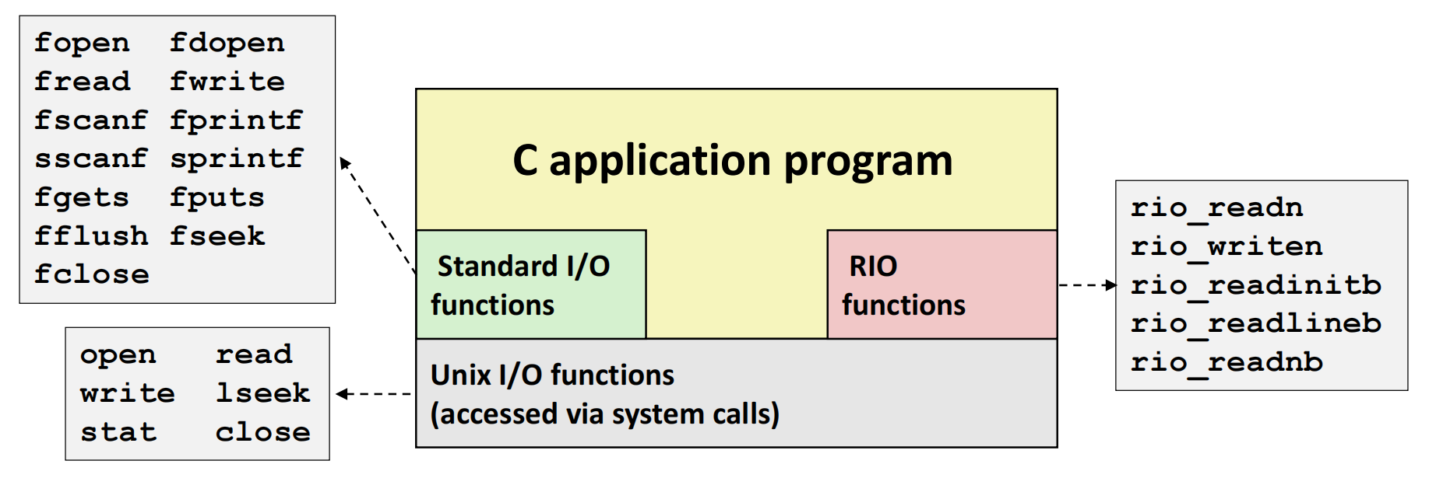
Standard I/O&Buffered I/O
标准I/O库：基于Unix I/O实现，更加简单
但Unix I/O更适用于网络应用程序
RIO可以自动处理不足值

Slide 17

谢谢大家

